Slide 1
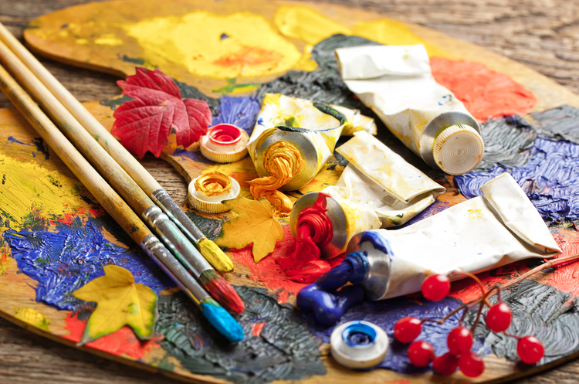
Твір-опис за картиною
Урок розвитку мовлення із зарубіжної літератури у 6 класі

Slide 2
Розвиток мовлення.
Письмовий твір-опис за картиною
Івана Шишкіна «Ранок у сосновому лісі»

Slide 3
Бліц-інтерв’ю
Як називають опис природи в літературі?
З якою метою його використовують поети?
Пригадайте вірші, в яких використано описи природи.

Slide 4
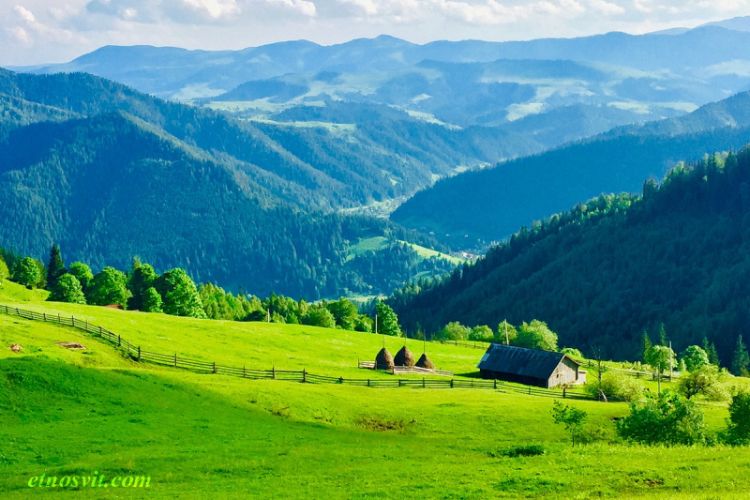
Пейзаж
Літературний живописний
зображення природи
Прощавайте, сині гори, білії сніги,
Прощавайте, темні звори й світлії луги!
Прощавайте, пущі дикі й тіняві гаї,
Прощавайте, буйні ріки й бистрі ручаї!
Р.Бернс

Slide 5
Іван Іванович Шишкін (1832-1898)
Російський живописець - один з найвідоміших майстрів пейзажу - створив понад 600 картин. У своїх творах художник висловив любов до рідної землі, до російської природи. Цю любов проніс він через усе своє життя та подарував глядачам у своїх полотнах.

Slide 6
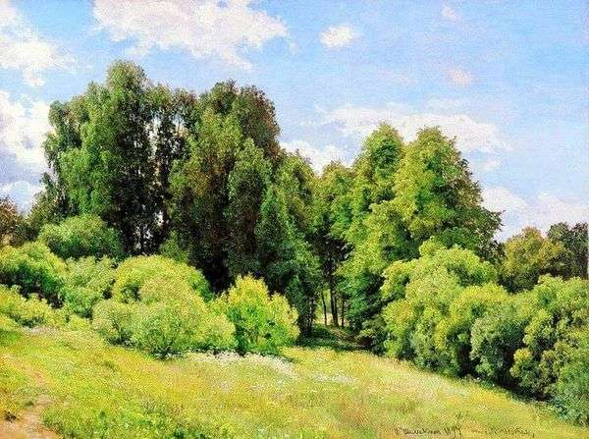
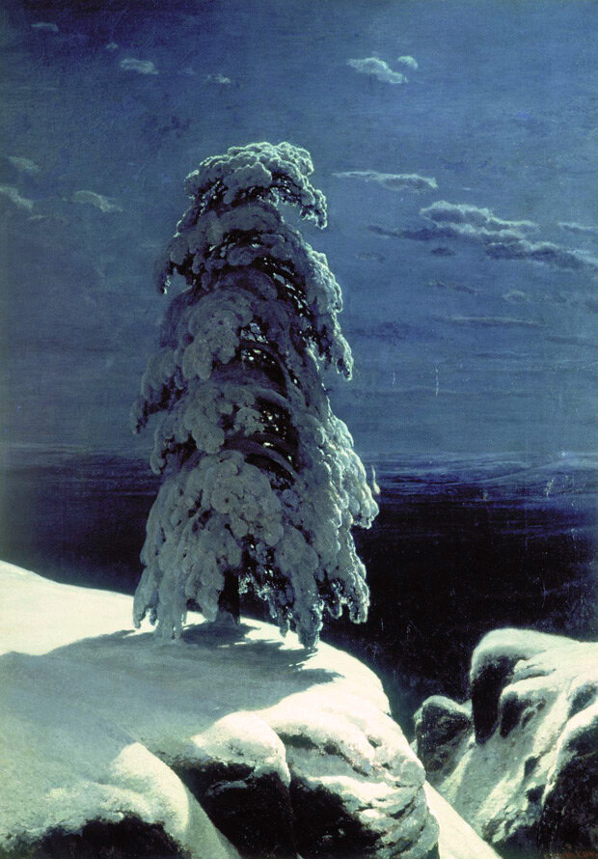
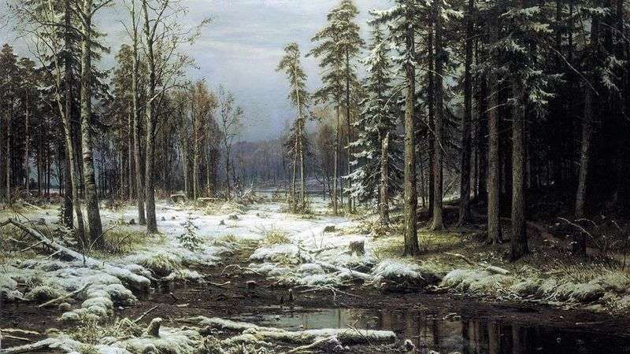
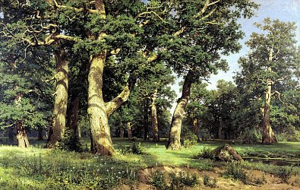
«Лісова галявина»
«Жито»
«На Півночі дикій»
«Перший сніг»
«Дубовий гай»

Slide 7
«Ранок у сосновому лісі» - найвідоміша картина художника - створена у 1889 році

Slide 8
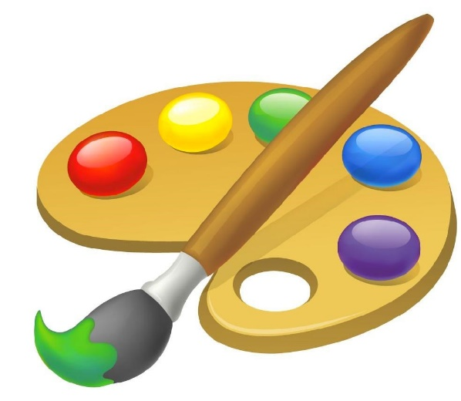
Пейзаж у живописі має
Передній план
(те, що зображено ближче до глядача, в центрі картини)
Правий план
(те, що зображено справа)
Лівий план
(те, що зображено зліва)
Задній план
(те, що зображено дальше від глядача)

Slide 9
Уважно розглянемо картину
Яке враження справила на вас картина?
Що на ній зображено?
Що зображено на передньому і задньому планах?
Яким зображений ліс?
Яка роль пейзажних картин?
Яку роль відіграють ведмежата?
Опишіть ведмежат.
Хто, на вашу думку, доросла тварина для ведмежат?
Як вона спостерігає за грою ведмежат?
На які художні деталі варто звернути увагу? Назвіть їх.
Які кольори використав художник?
Чому картину названо «Ранок у лісі»?
Які думки і почуття вона викликає?

Slide 10
План твору-опису за картиною І.І.Шишкіна «Ранок в сосновому лісі»
І. Вступ.
Художник і його картина.
ІІ. Оснавна частина.
Опис картини І.Шишкіна «Ранок у сосновому лісі»
1. Лісові хащі.
2. Дружна сімейка.
ІІІ. Висновок.
Враження від картини.

Slide 11
Словничок-підказка
І.І.Шишкін - художник - пейзажист - автор картини - майстер пензля.
Намалював - відтворив - передав - втілив - розкрив - показав - створив.
Картина - пейзаж - полотно - художній твір.
Кольори - тон – колорит.
Настрій - радісний - бадьорий - спокійний.

Slide 12
Уявіть себе екскурсоводом в картинній галереї. Розкрийте красу полотна, передайте своє враження та зацікавте відвідувачів.
Домашнє завдання. Написати твір-опис за картиною «Ранок в сосновому лісі»

